Slide 1
Проект GameJamTracker

Slide 2
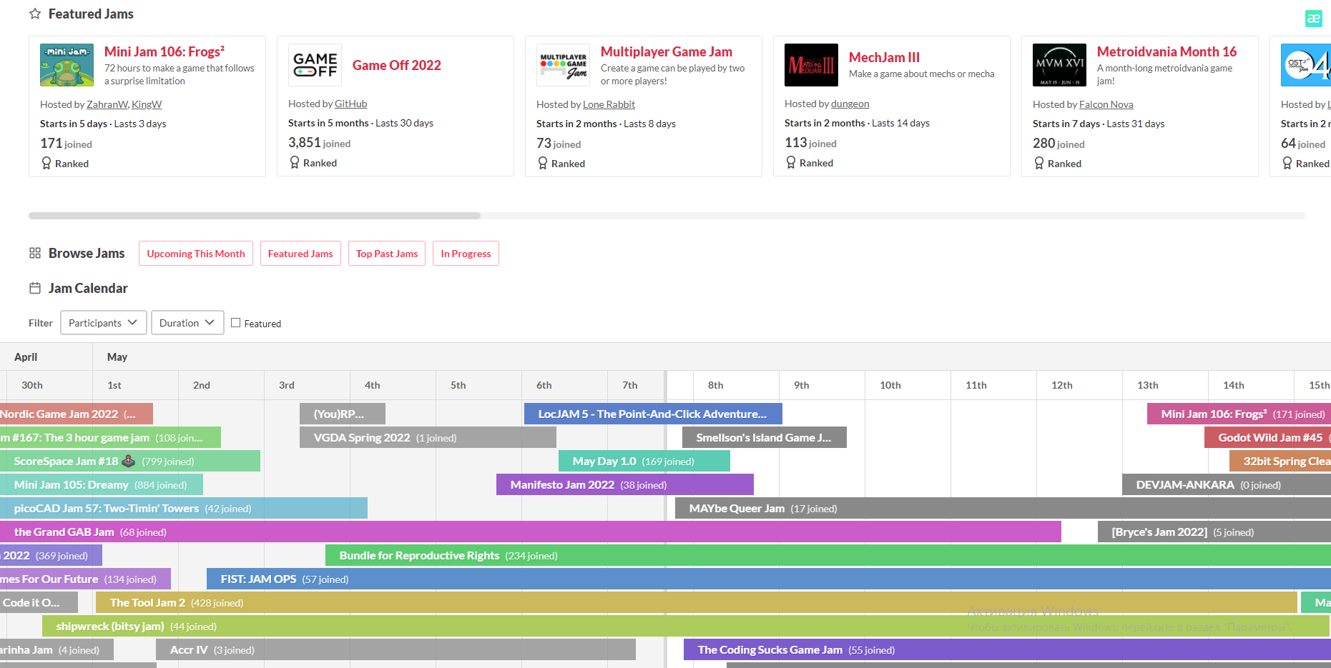
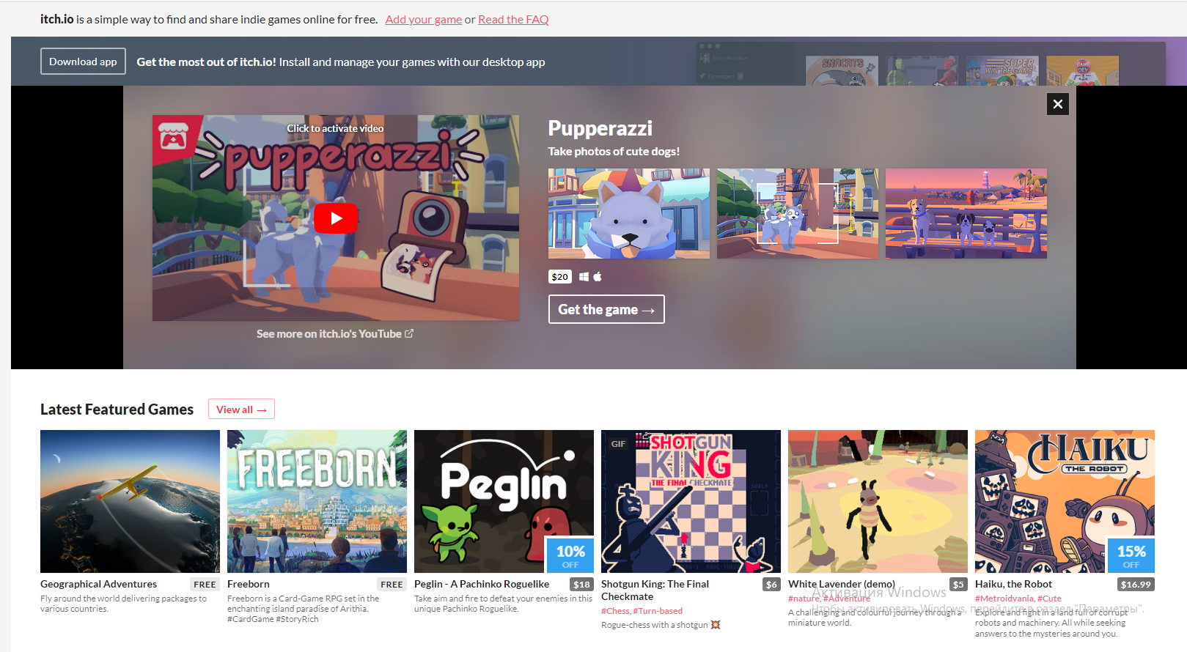
Идея проекта
GameJam – это соревнования по созданию игр между разработчиками
Itch.io – сайт с которого берется информация по GameJams и пользователях
Мы сделали бота-поможника для этих разработчиков, который напоминает о предстоящих GameJams, дает возможность посмотреть профиль других пользователей и доступные инди-игры.
(скриншоты сайта геймждем)

Slide 3
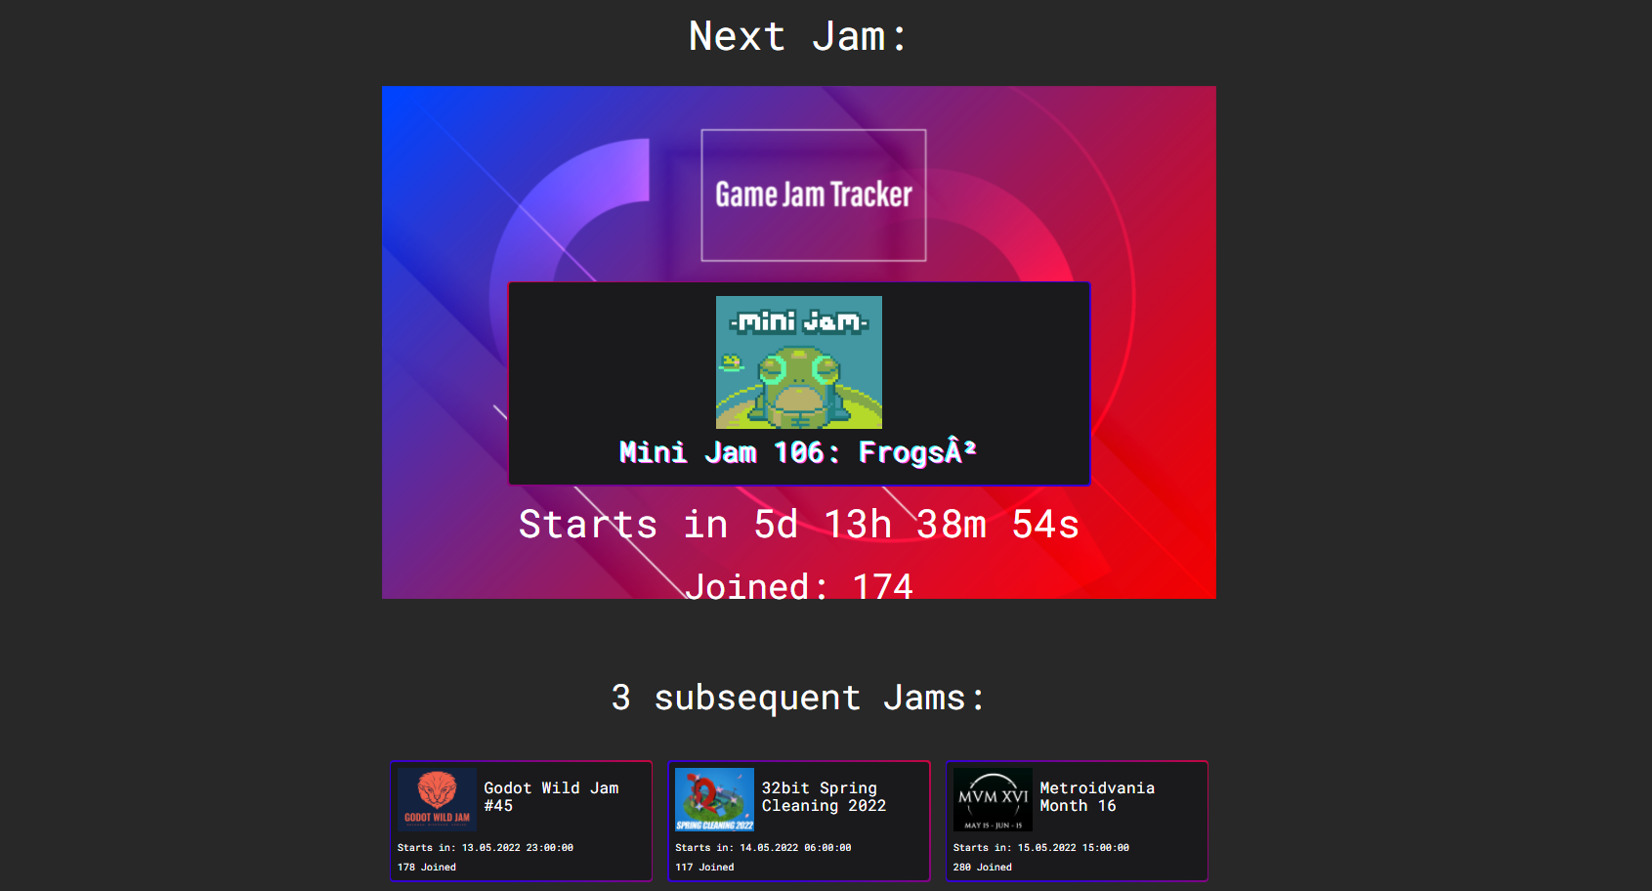
Структура проекта
Наш проект состоит из трех частей:
1. Дискорд бот
2. Сайт, на котором можно пригласить дискорд бота на сервер
3. Телеграм бот

Slide 4

Использованные технологии
В нашем проекте были использованы следующие библиотеки:
Discord – работа с ботом
BeautifulSoup - парсер
Asyncio – асинхронное программирование
Sqlite3 – работа с базами данных
Requests – делает запросы сайтам (картиночку)

Slide 5
Функционал
Дискорд бот умеет:
1. Выдавать список будущих GameJams
2. Напоминать о ваших предстоящих GameJams
3. Показывать информацию о других пользователях
4. Просматривать самые последние DevLogs
5. Вести учет рейтинга сервера с ботом

Slide 6


Дальнейшее развитие проекта
В перспективах нашего проекта:
1. Улучшить систему рейтинга
2. Сотрудничество с сайтом Itch.io
3. Добавить другие сайты в отслеживаемые (например – codeforces)

Slide 7
Спасибо за внимание
Над проектом работали: Туктаров Т., Антошкин В., Ксенофонтов Н., Рогозинский И.

